Slide 1
세력 시스템 기획서
윤정근

Slide 2
목차
개요

Slide 3
개요
세력 이란?
성향에 따라서 구분되는 문파들의 모임으로 플레이어가 소속된 문파에 따라 정해진다. 선택한 세력에 따라 마을이나 NPC들의 플레이어에 대한 반응이 변하기 때문에 플레이어들의 선택이 다양해질 것이다.

Slide 4
종류
무림 | 정파 | 개방 | 뛰어난 정보력을 가진 봉법과 장법, 권법을 주로 사용한다.
 |  | 소림 | 강하고 빠른 권법과 봉법을 주로 사용한다.
 |  | 무당 | 부드럽고 유연한 연계를 주로 하는 검법을 주로 사용한다.
 |  | 화산 | 화려하고 빠른 도검을 주로 사용한다.
 |  | 곤륜 | 뛰어난 경공을 중심으로 하는 도검을 사용한다.
 |  | 종남 | 방어를 중심으로 하는 도검을 사용한다.
 | 사파 | 마교 | 마공을 사용하는 마인들의 집단.
 |  | 혈교 | 독과 피를 사용하는 주술을 사용한다.
 |  | 하오문 | 무공은 뛰어나지 않지만 다양한 구성원들과 정보력을 가진 단체.
 |  | 일월신교 | 해와 달에 관련된 무공을 사용한다.
도방 | 좌도방 | 주문과 부적들을 사용 하는 술법을 주로 사용하는 도방.
 | 우도방 | 주문과 부적들을 사용 하지 않는 술법을 주로 사용하는 도방.
잔존세력 | 과거 전쟁으로 인해 소수의 인원만이 남은 세력들.
살막 | 과거 전쟁에서 요괴에게 복종한 암살 집단.

Slide 5
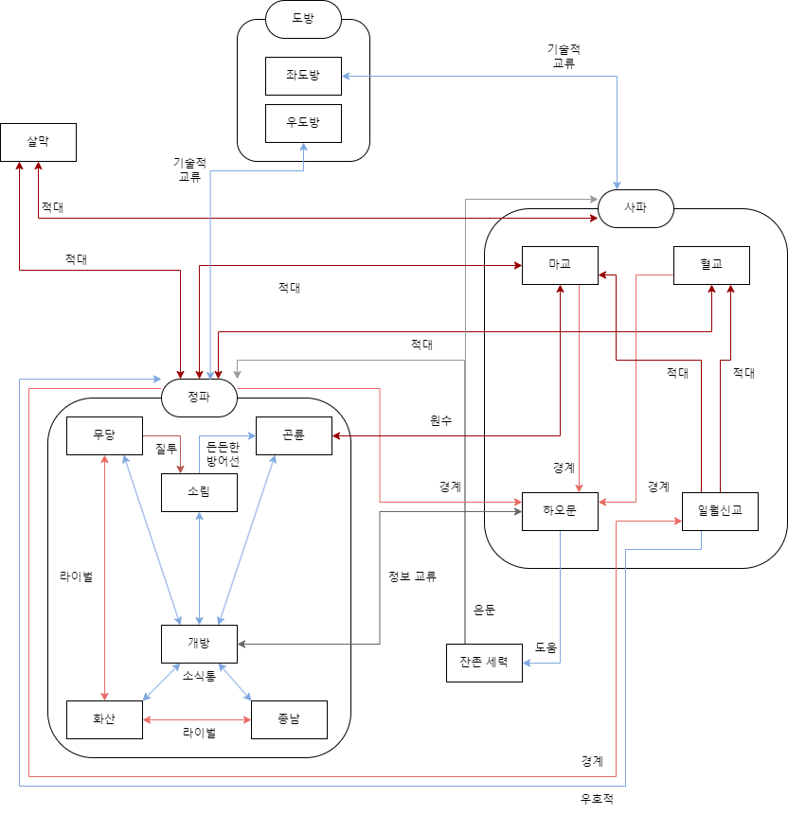
세력 관계도

Slide 6
규칙
플레이어에게는 문파 우호도를 종합하여 계산되는 세력 우호도가 존재한다.
세력 우호도의 기본 값은 0이다.
정파의 우호도는 +로 사파의 우호도는 –로 계산하며 도방의 우호도는 계산하지 않는다.
+30의 초과할 경우 정파에 우호 상태가 되며, -30 미만일 경우 사파 우호 상태가 된다.
-30 ~ +30 일 경우 중립 상태가 된다.
적대 상태인 마을, NPC는 플레이어를 경계하고 공격한다.
정파 우호 상태일 경우 사파 세력 마을 및 NPC에게 적대 상태가 된다.
사파 우호 상태일 경우 정파 세력 마을 및 NPC에게 적대 상태가 된다.
장비 아이템, 소비 아이템 등의 사용하여 중립 상태로 위장할 수 있다.

